Slide 1
Introduzione a STATA
Corso Principi di Econometria

Slide 2
Cosa vedremo in questa lezione
Cosa è Stata?
Come scaricare il software
Analisi interfaccia
Come importare i dati
Come effettuare analisi Empiriche
Creare un do file e log-file
Alcuni Applicazioni

Slide 3
Cosa è Stata
STATA è un moderno e ricco programma per un amplissimo panorama di analisi econometriche, la creazione di grafici, mappe e la manipolazione di dati.
Nasce per l’utilizzo a linea comando ma le ultime versioni offrono anche la possibilità di eseguire un’analisi completa, dall’acquisizione dei dati all’esportazione dei risultati, attraverso menù e finestre di dialogo

Slide 4
Come scaricare il software
Per utilizzare STATA occorre una licenza a pagamento
Per gli studenti è possibile scaricare una versione demo gratuita di una settimana direttamente sul sito
https://www.stata.com/customer-service/short-term-license/
Esistono 3 diverse versioni di STATA in base al tipo di dati che si utilizzano.
Le edizioni di Stata si differenziano fra loro principalmente nella dimensione della banca data che si intende utilizzare:
Stata/IC è ideale per le banche dati di dimensione media
Stata/SE permette di lavorare con banche dati molto più ampie rispetto a Stata/IC mentre
Stata/MP è la versione più veloce, in grado di sfruttare le potenzialità di PC multiprocessori, inclusi Intel i3, i5, i7 Intel CoreTM Duo e AMD X2 dual-core, Xeon, e Celeron

Slide 5
Interfaccia
Una volta scaricato il programma basta cliccare sull’icona e si aprirà l’interfaccia con 4 sezioni:
Command: dove riportare a mano i comandi
Variables: Dove si visualizzano le variabili una volta caricate sul database
History: dove vengono memorizzati i comandi effettuati nell’analisi
Properties: dove sono riportare informazioni sulle proprietà delle variabili (es. valori numerici oppure alfanumerici [stringhe]

Slide 6
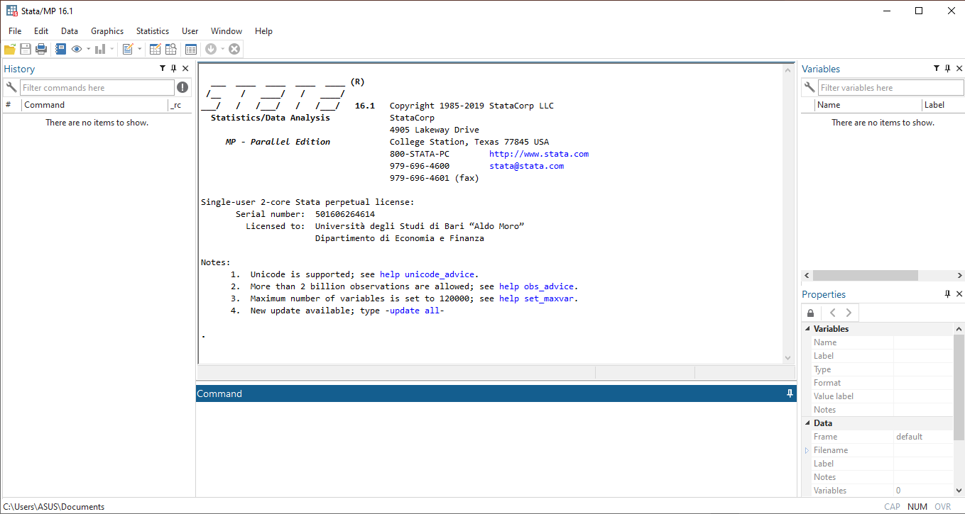
Interfaccia

Slide 7
Come importare i dati
In alto a sinistra cliccare su «file» e poi su «import»
E’ possibile importare dati dal pc in diversi formati: excel, csv, STATA, SAS, SAS, etc..

Slide 8
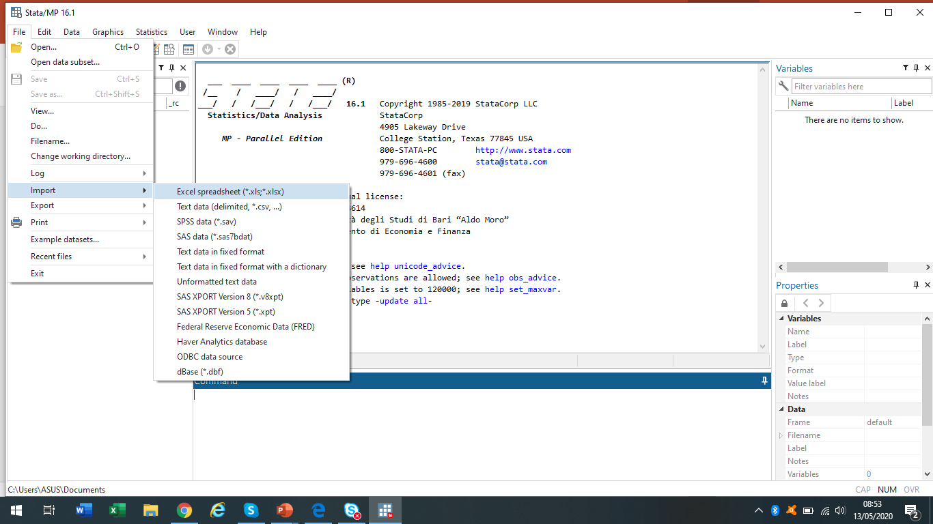

Slide 9
Alcune Applicazioni
1) Relazione tra cilindrata e consumo di benzina
2) Aspettativa di vita e determinanti

Slide 10
Creare un do-file
Il do-file serve a creare un file di lavoro che ci permette di inserire tutti comandi di stata che abbiamo implementato nelle stime.

